Slide 1
Классификация отдела Мхи

Slide 2
Класс Печеночники – Marchantiopsida.
Гаметофит представителей класса имеет дорсо-вентральное (очень редко радиальное) строение;
при этом может быть слоевищным или «листостебельным» образованием.

Slide 3
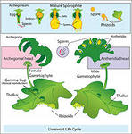
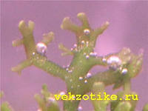
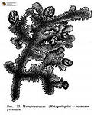
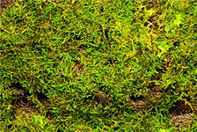

Slide 4
В клетках гаметофита имеются особые выделения – масляные тельца.
В коробочке спорофита, кроме спор, развиваются стерильные одноклеточные образования – элатеры («пружинки»), способствующие рассеиванию спор.
Колонка отсутствует.
Спорофит без ножки или с тонкой, быстро увядающей ножкой; иногда развивается внутри гаметофита; вскрывается двумя-четырьмя створками или неправильными разрывами.
Протонема почти не развита и представлена либо короткой нитью, либо пластинкой.
Класс, в свою очередь, подразделяется на два подкласса.

Slide 5
Подкласс - Marchantiidae
Гаметофит в виде многослойного слоевища сложного строения: нижняя часть его образована бесцветными клетками, содержащими крахмал (основная, или запасающая, ткань);
в верхней части расположена ассимиляционная ткань, состоящая из богатых хлоропластами клеточных нитей или однослойных стенок с узкими промежутками или чаще широкими полостями (воздушными камерами) между ними;
в последнем случае верхняя поверхность слоевища сетчатая, разделенная нечеткими или резко выраженными темноватыми линиями на многоугольные участки с устьицем в центре;

Slide 6
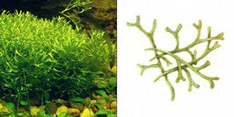
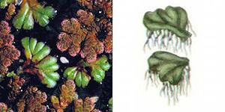
нижняя поверхность слоевища с брюшными чешуйками и ризоидами двух типов (гладкими и язычковыми);
органы размножения расположены на особых зонтиковидных или головчатых подставках, реже – непосредственно в верхней части слоевища.

Slide 7
Центральное положение в подклассе занимает порядок Marchantiales
Ассимиляционная ткань гаметофита состоит из воздушных камер, разделенных одноклеточными зелеными (с хлоропластами) стенками.
Внутри, на дне воздушных камер, часто развиваются клеточные нити – ассимиляторы.
Верхний эпидермис гаметофита – с дифференцированными устьицами.

Slide 8
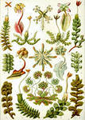
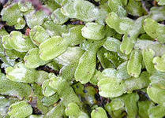
Архегонии расположены на особых подставках, возвышающихся над слоевищем.
Спорогон – со стопой и
короткой ножкой.
Элатеры развиты или
oтсутствуют.

Slide 9
У семейства
Marchantiaceae
Aнтеридии и архегонии – на подставках
с ножкой.
Устьица на поперечных срезах через слоевище имеют бочонковидную форму.
Вегетативное размножение осуществляется с помощью особых выводковых телец.
Амфигастрии расположены в двух или более рядах.
В составе семейства – 7 родов.

Slide 10
Род
Marchantia (Маршанция).
Это мхи с крупными слоевищами, на поверхности которых четко просматриваются границы воздушных камер.
Основная ткань слоевища бесцветная.
Амфигастрии мелкие, бесцветные или
пурпуровые; расположены в 4–6 рядов.
На поверхности слоевища развиваются выводковые корзинки.
Род включает около 70 видов.

Slide 11
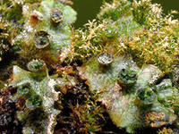
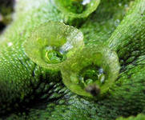
Архегониальная подставка разделена на 8–11лучей.
Название рода дано по имени французского ботаника Н.Маршана.
Род включает около 70 видов.

Slide 12
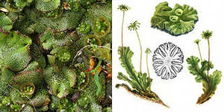
Самый распространенный
M. polymorpha (М. многообразная)
Распространен на всех континентах, кроме Антарктиды и Австралии.
Произрастает на влажных почвах: по берегам ручьев, озер, краям канав, в садах и огородах, иногда на скалах.
Слоевища этого вида довольно крупные: могут достигать в длину 10 см, в ширину 2 см.

Slide 13
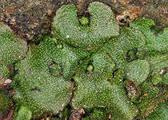
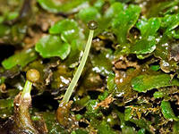
В семействе
Conocephalaceae
антеридии погружены в слоевище.
Устьица простые.
Амфигастрии ланцетной формы, с почти округлым или почковидным придатком.
Коробочка разрывается на 4–8 лопастей.
В составе семейства 2 рода.

Slide 14
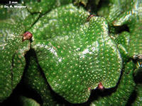
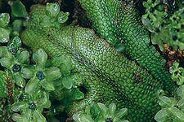
Род
Conocephalum (Коноцефалум).
Слоевища крупные или средних
размеров: до 10 см – длиной, 2 см – шириной; сверху ячеистые.
Архегониальная подставка закругленно-конической формы.
Устьица окружены четырьмя-семью кольцеобразными рядами клеток.
Включает 2 вида.

Slide 15
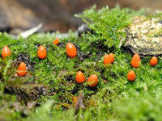
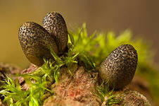
Самый распространенный –
C.conicum (К.конический).
Встречается в умеренной полосе Северного полушария.
Произрастает на влажной гумусированной
почве, по берегам ручьев, на скалах.
Мезогигрофит.

Slide 16
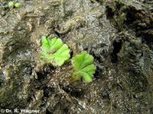
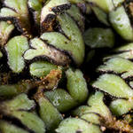
У видов порядка
Ricciales –
ассимиляционная ткань гаметофита без
дополнительных ассимиляционных нитей.
Устьица часто редуцированы или
отсутствуют.
Гаметангии и спорогоны погружены в слоевище, последние могут быть без ножки и стопы.
Элатеры
отсутствуют.

Slide 17
Род
Riccia (Риччия).
Растение водное или наземное.
Ризоиды обильные.
Амфигастрии мелкие, цельнокрайные, рано разрушающиеся, не содержат масляных телец.
Назван по фамилии флорентийского ботаника П. Ф. Риччи.
В роде около 100 видов.

Slide 18
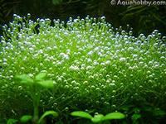
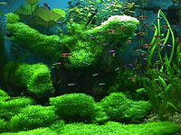
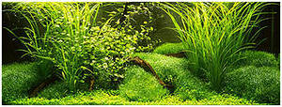

Slide 19
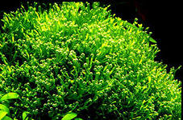
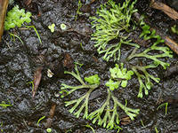
Один из наиболее известных –
R. fluitans (Р.плавающая).
Вид является гидрофильным космополитом.
Встречается в мелких водоемах со стоячей или слабопроточной водой, на болотцах, в обсыхающих и листых местах по берегам водоемов.

Slide 20
Другой, крупнейший, подкласс печеночников – Jungermanniidae.
Гаметофит представителей расчленен на «стебель» и «листья» (или в виде
слоевища простого, недифференцированного строения).
Брюшные чешуйки– амфигастрии – отсутствуют или очень мелкие.
Ризоиды только гладкие.
Гаметангии и спорогоны всегда расположены непосредственно на поверхности гаметофита: или в терминальной части, или на спинной стороне.
В составе подкласса 4 надпорядка.

Slide 21
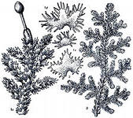
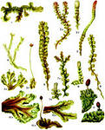

Slide 22
У птилидиевых
(порядок Ptilidiales, семейство Ptilidiaceae)
Aмфигастрии крупные, сходные с боковыми «листьями».
Ризоиды, как правило, развиваются у основания амфигастриев.
Растения более или менее правильно, просто или дважды– и триждыперистоветвистые.

Slide 23
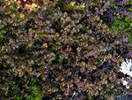
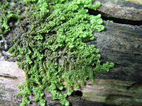
«Листья» от двураздельных или двурассеченных до 4–5-рассеченных, без мешковидных образований при основании, по краям с характерными ресничками; часто несимметричные, почти поперечно прикрепленные, набегающие.
Периантий образуется.

Slide 24
В составе семейства – род
Ptilidium (Птилидиум).
Это относительно
более крупные растения: вегетативное тело гаметофита может достигать в
длину 3–8 см.
«Листья», резко несимметричные, с более крупной спинной лопастью, состоят из изодиаметрических, сильноколленхиматических клеток.

Slide 25
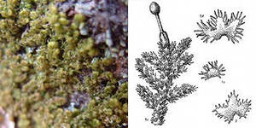
В лесной полосе Южной Сибири широко распространен
P.pulcherrimum (П.красивейший),
Часто произрастающий на коре деревьев
хвойных пород и березы, гниющей древесине, скалах.
Это мелкое растение длиной 0,7–2 см.
«Листья» разделены на три доли (на 2/3–4/5 длины).

Slide 26
Другой, более крупный, вид –
Ptilidium ciliare
(птилидиум реснитчатый) –
распространен в горах юга Сибири, где представлен во влажных тундрах, в лесах на валежнике, на скалах.
Встречается почти на всех континентах. «Стебель» достигает 2–6 см в длину.
«Листья» на 1/3–1/2 разделены на 4–6 лопастей.

Slide 27
